Slide 1
static_assert()
컴파일 타임에 타입 안전성 확보하기 1

Slide 2
타입 안전성
어떤 타입이 정의/허용되지 않은 연산을 수행하지 않도록 보장
python은 a = 10. a = “hello”. b = a/3. 이 가능하다 (타입 에러가 나온다)
이것도 나름의 타입 안전성이 존재한다 (오류가 UB 가 아니면 타입안전함)
런타임 중의 UB => 유저님들… 이 버그 재현이 안됩니다... 모르겠어요…
런타임의 버그 => 이 상황에서 크래시납니다… 빨리 핫픽스 패치…
빌드 중의 버그(링킹 등)는 감당 가능 => 이거 커밋한사람 고쳐라
빌드 전의 버그 => 나 혼자… 고치면 된다!
머지 중에 문제가 생기더라도, 해당 사람이 왜 문제인지 파악하고 대처할 수 있다

Slide 3
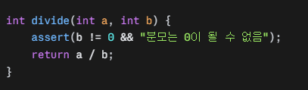
assert(조건)
조건이 false 면 실행
디버그 모드에서만 조건적으로 abort() 를 호출하는 매크로
프로그램을 비정상 종료시킴 (기본 사양으로는 예외처리나 중단점이 아님)

Slide 4
static_assert()
컴파일 타임에 조건 검증, 조건이 false면 컴파일이 실패
조건은 무조건 컴파일 타임에 결정되어야 하며, 런타임 변수는 불가능
컴파일 후 코드에 남지 않아 런타임 비용 0

Slide 5
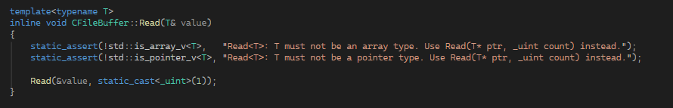

Read(T&)의 사례
직접 구현한 Read(T& value) 는 인자로 들어온 value에 값을 담아서 반환한다
array가 들어온다면: 배열은 별도의 오버로딩으로 처리 (Read(T*, int size))
ptr이 들어온다면: 주소를 저장/불러오는 것은 컴퓨터마다 달라질테니 위험한 동작
컴파일 타임에 경고가 뜨며 빌드가 안 됨
if(…) 메시지박스(코딩다시해라) 보다 알아차리는게 훨씬 빠름
(큰 규모의 프로젝트는 풀 빌드가 1시간, 작은 빌드여도 5~20분)

Slide 6
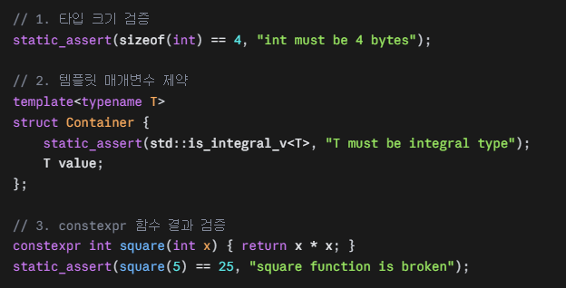
클로드가 제안하는 static_assert()
(내 예시와 같음)

Slide 7
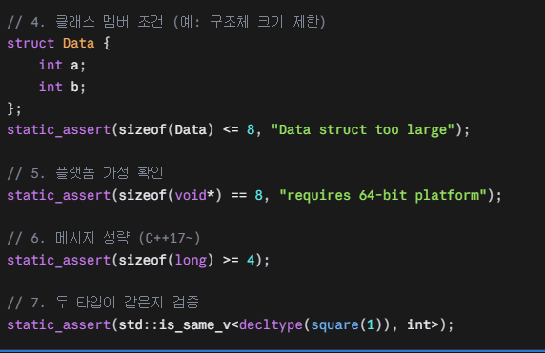
클로드가 제안하는 static_assert()
구조체가 패킷으로 사용된다거나.. 해서
최대 크기 제한이 있다면? 그나마??
플랫폼이 다른 것은
실제로 동작을 다르게 하여 메시지로 표시하든가
컴파일 상황에 확인할 요소가 아님

